Slide 1




Slide 2
Lógica de Programação
Datas com JS

Slide 3

new Date()
É uma objeto nativo do JavaScript criado especialmente para armazenar e manipular datas.

Slide 4
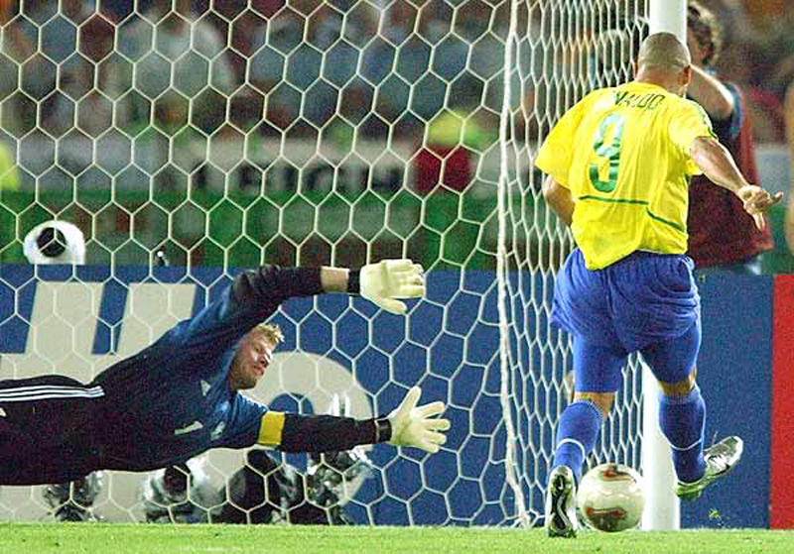

Momento
vs Data
Um mesmo momento pode ser representado por várias datas
No Brasil a data era: 30/06/2002 as 09h22min
Em Londres a data era: 30/06/2002 as 12h22min
No Japão a data era: 30/06/2002 as 21h22min
O momento

Slide 5
Exercício Resolvido
A final da Copa do Mundo de 2002 ocorreu no dia 30 de junho, às 8h da manhã no horário de brasília.
Crie um objeto JavaScript que guarda esse momento histórico e imprima-o na tela.
1

Slide 6
Back-end
Timestamp

Slide 7
Um número que representa um momento da história. Esse número é a quantidade de milissegundos que passaram desde primeiro de janeiro de 1970, a 00:00:00.000 em Greenwich

Slide 8
Exercício Resolvido
A final foi vencida pelo Brasil com dois Gols de Ronaldo Fenômeno:
O primeiro aos 22 minutos do segundo tempo
O segundo aos 34 minutos do segundo tempo
Sabendo que um tempo tem 45 minutos e que são 15 minutos de intervalo, crie dois objetos com datas em que ocorreram cada um dos gols. Use Timestamps.
2

Slide 9

Como criar uma nova data
new Date() - agora
new Date(numero) - cria a partir de timestamp (milissegundos desde 1970)
new Date("1995-12-17T03:24:00") - cria data a partir de texto, no UTC (fica 17/12/95 às 00:24 no nosso fuso)
Dá pra criar assim com new Date("1995-12-17T03:24:00-0300")
Evitar ao máximo - tem inconsistência entre navegadores

Slide 10
Como criar uma nova data
4. new Date(1995, 11, 17, 3, 24, 0) - cria data a partir de ano, mês (começa em zero), dia, hora, minuto, segundo.
Tudo a partir do dia é opcional (se não for passado, o dia fica 1; o resto fica zero)

Slide 11
Back-end
Comparando datas em JS

Slide 12

Comparando
datas
Datas são objetos, portanto são comparados por referência.
Ou seja, new Date(0) !== new Date(0)
Ou seja, caso queira comparar se é o mesmo momento, use timestamps.
+(new Date(0)) === +(new Date(0))
Caso queira comparar anterioridade ou posterioridade, use timestamps e os operadores tradicionais >, <, >= e <=.

Slide 13
Back-end
Fusos e JS

Slide 14
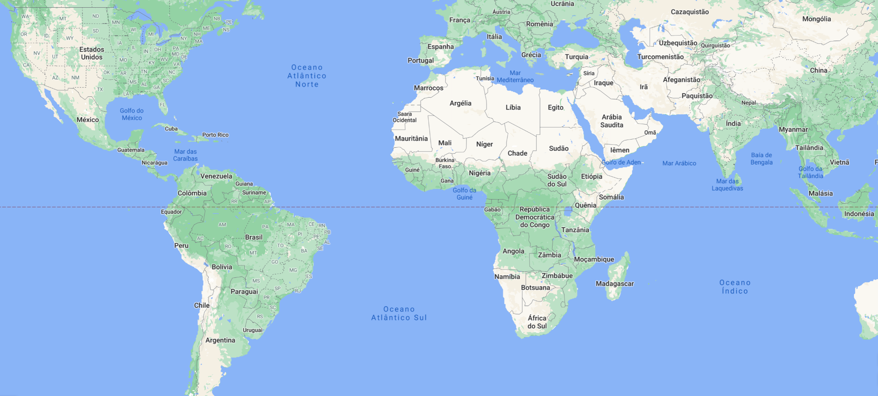
No BR
Data: 2021-04-26T12:46:38.139-0300
Fuso: America/Bahia
Timestamp: 1619451998139
Em UTC
Data: 2021-04-26T15:46:38.139Z
Fuso: Europa/Londres
Timestamp: 1619451998139

Slide 15


José Messias Jr.
Fundador & CEO
jose@cubos.io
www.cubos.academy

